Slide 1
Набір завдань № 1
Камінь кинули вертикально вгору. Яке прискорення він має під час руху вгору? А під час падіння?
Знайдіть та виправте помилку: під час зіткнення двох тіл імпульс кожного тіла окремо зберігається.
Запишіть рівняння Менделєєва–Клапейрона.
A) p = n R T
B) pV = (m/M)RT
A) В обох випадках прискорення одинакове і дорівнює прискоренню вільного падіння g (спрямоване вниз).
✓ B) pV = (m/M)RT
✓ A) В обох випадках прискорення одинакове і дорівнює прискоренню вільного падіння g (спрямоване вниз).
A) Помилки немає, імпульс кожного тіла зберігається.
C) p₁ V₁ = p₂ V₂
B) Імпульс всієї системи завжди зменшується.
D) V/T = const
C) Зберігається лише векторна сума імпульсів замкненої системи; імпульси окремих тіл змінюються внаслідок взаємодії.
B) Під час руху вгору прискорення спрямоване вгору, під час падіння — вниз.
✓ C) Зберігається лише векторна сума імпульсів замкненої системи; імпульси окремих тіл змінюються внаслідок взаємодії.
C) Під час руху вгору прискорення більше ніж g, під час руху вниз - менше
D) Зберігаються лише модулі швидкостей окремих тіл.
D) Прискорення в обох випадках дорівнює нулю.

Slide 2
Набір завдань № 2
Знайдіть та виправте помилку: при рівномірному русі по колу швидкість стала, тому прискорення відсутнє.
Знайдіть та виправте помилку: якщо система замкнена, кінетична енергія системи завжди зберігається.
Знайдіть та виправте помилку: при ізохорному нагріванні ідеального газу його внутрішня енергія не змінюється.
A) Прискорення відсутнє тільки за умови відсутності сили тертя.
A) Кінетична енергія зберігається лише у відкритих системах.
A) При нагріванні внутрішня енергія завжди збільшується.
B) Твердження правильне, прискорення відсутнє.
B) Помилки немає, внутрішня енергія є сталою.
B) Для замкненої системи зберігається повна механічна енергія.
✓ B) Для замкненої системи зберігається повна механічна енергія.
C) Прискорення спрямоване вздовж дотичної до кола.
C) Внутрішня енергія змінюється тільки при ізотермічному процесі.
C) Кінетична енергія замкненої системи завжди зростає.
D) Сталим є лише модуль швидкості, а напрямок вектора швидкості змінюється, що зумовлює наявність доцентрового прискорення a = v²/r.
✓ D) Сталим є лише модуль швидкості, а напрямок вектора швидкості змінюється, що зумовлює наявність доцентрового прискорення.
D) При ізохорному процесі (V = const) газ не виконує роботи (A = 0), але при нагріванні зростає температура і внутрішня енергія (ΔU = Q).
✓ D) При ізохорному процесі (V = const) газ не виконує роботи (A = 0), але при нагріванні зростає температура і внутрішня енергія (ΔU = Q).
D) Помилки немає, кінетична енергія завжди зберігається.

Slide 3
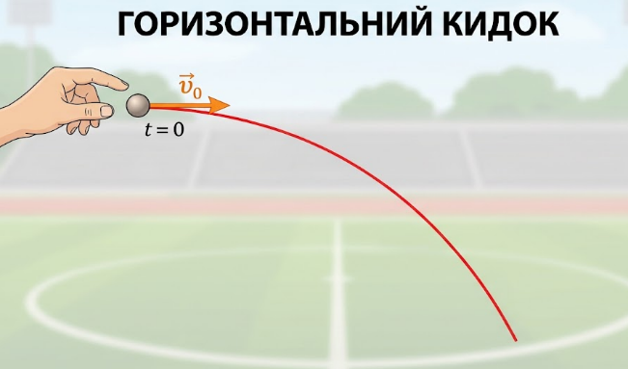
Набір завдань № 3
Від чого залежить час падіння тіла при горизонтальному кидку?
A) Від кута кидка та маси тіла.
B) Тільки від початкової горизонтальної швидкості v₀.
✓ C) Тільки від початкової висоти кидка h.
C) Тільки від початкової висоти кидка h.
D) Від маси тіла та початкової швидкості.
Від чого залежить момент інерції тіла?
A) Від маси тіла, її розподілу відносно осі обертання та геометричної форми тіла.
✓ A) Від маси тіла, її розподілу відносно осі обертання та геометричної форми тіла.
B) Тільки від маси тіла.
C) Тільки від діючого моменту сил.
D) Від сумарного моменту імпульсу тіла.
При ізотермічному процесі ідеального газу чому дорівнює ΔU?
A) ΔU = Q
B) ΔU = A
C) ΔU = ν R T
D) ΔU = 0
✓ D) ΔU = 0

Slide 4
Набір завдань № 4
Чому сила нормальної реакції N не завжди дорівнює mg?
Запишіть основне рівняння динаміки обертального руху.
Знайдіть та виправте помилку: робота газу на pV-діаграмі визначається довжиною траєкторії процесу.
A) Вона залежить від нахилу поверхні (N = mg cos α), прискорення системи та наявності інших зовнішніх сил.
✓ A) Вона залежить від нахилу поверхні (N = mg cos α), прискорення системи та наявності інших зовнішніх сил.
A) F = m a
B) L = I ω
A) Робота залежить тільки від початкового тиску.
C) Ek = I ω² / 2
B) Помилки немає, робота дорівнює довжині кривої.
D) M = I ε (або M = I dω/dt)
✓ D) M = I ε (або M = I dω/dt)
B) Вона залежить від коефіцієнта тертя і тому для різних поверхонь різна.
C) Робота газу геометрично визначається площею під кривою процесу на pV-діаграмі.
✓ C) Робота газу геометрично визначається площею під кривою процесу на pV-діаграмі.
C) Вона завжди дорівнює mg за 3-м законом Ньютона.
D) Вона залежить від атмосферного тиску.
D) Робота залежить тільки від різниці кінцевого та початкового тисків.

Slide 5
Набір завдань № 5
Знайдіть та виправте помилку: якщо рівнодійна сил дорівнює нулю, тіло обов'язково нерухоме.
Запишіть потенціальну енергію стиснутої пружини.
Як залежить середня квадратична швидкість молекул від температури?
A) Ep = (k x²) / 2
✓ A) Ep = (k x²) / 2
A) Залежить від температури у квадраті.
A) Помилки немає, без сил тіло не рухається.
B) Ep = (m v²) / 2
C) Ep = m g h
✓ B) Прямо пропорційно квадратному кореню з абсолютної температури .
B) Прямо пропорційно квадратному кореню з абсолютної температури.
B) Тіло може рухатися по колу.
D) Ep = k x
✓ C) За 1-м законом Ньютона тіло може перебувати в спокої АБО рухатися прямолінійно і рівномірно.
C) За 1-м законом Ньютона тіло може перебувати в спокої АБО рухатися прямолінійно і рівномірно.
C) Обернено пропорційно температурі.
D) Прямо пропорційно температурі (v_{rms} ~ T).
D) Тіло рухається з постійним прискоренням.

Slide 6
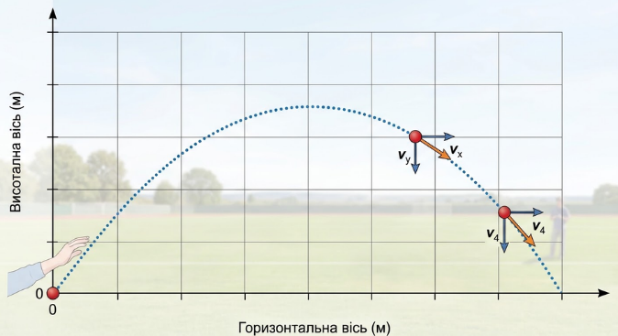
Набір завдань № 6
Знайдіть та виправте помилку: момент інерції тіла залежить тільки від його маси.
Що показує функція розподілу Максвелла?
A) Залежність тиску від об'єму.
A) Помилки немає, залежить тільки від маси.
B) Розподіл концентрації молекул за висотою.
Тіло кинули під кутом до горизонту. Від чого залежить дальність польоту?
✓ B) Момент інерції залежить від маси та її розподілу відносно осі обертання.
B) Момент інерції залежить від маси та її розподілу відносно осі обертання.
C) Розподіл молекул газу за швидкостями (або кінетичними енергіями) при даній температурі.
✓ C) Розподіл молекул газу за швидкостями (або кінетичними енергіями) при даній температурі.
A) Тільки від висоти підйому.
C) Залежить від маси та прикладеного моменту сили.
B) Від сили опору повітря.
D) Залежить тільки від маси та радіуса тіла.
D) Зміну температури при ізобаричному розширенні.
C) Від маси тіла та початкової швидкості v₀ .
D) Від початкової швидкості v₀ та кута кидка α.
✓ D) Від початкової швидкості v₀ та кута кидка α.

Slide 7
Набір завдань № 7
Яка швидкість тіла у верхній точці вертикального кидка? Чому дорівнює його прискорення в цій точці?
Яку роботу виконує сила тяжіння при піднятті тіла масою m на висоту h? Як змінюється при цьому потенціальна енергія?
Що станеться з тиском газу в герметичній посудині при підвищенні температури?
A) Тиск не зміниться.
A) Швидкість дорівнює g, прискорення дорівнює v₀.
B) Тиск зросте.
✓ A) A = -mgh; потенціальна енергія збільшується на ΔEp = mgh.
✓ B) Тиск зросте.
A) A = -mgh; потенціальна енергія збільшується на ΔEp = mgh.
B) Швидкість дорівнює нулю, прискорення дорівнює g (спрямоване вниз).
✓ B) Швидкість дорівнює нулю, прискорення дорівнює g (спрямоване вниз).
C) Тиск в такому випадку неможливо виміряти.
B) A = mgh; потенціальна енергія не змінюється.
D) Тиск зменшиться.
C) Швидкість і прискорення дорівнюють нулю.
C) A = 0; потенціальна енергія зменшується.
D) Швидкість дорівнює нулю, прискорення дорівнює нулю.
D) A = mgh / 2; потенціальна енергія дорівнює нулю.

Slide 8

Набір завдань № 8
Знайдіть та виправте помилку: якщо сила прикладена до точки, що лежить на осі обертання, вона створює максимальний момент.
Що відбувається з внутрішньою енергією ідеального газу при нагріванні?
Запишіть другий закон Ньютона для бруска, що рухається по горизонтальній поверхні.
A) Збільшується, оскільки зростає середня кінетична енергія хаотичного руху молекул.
✓ A) Збільшується, оскільки зростає середня кінетична енергія хаотичного руху молекул.
A) Момент сили дорівнює F * m і тому його модуль не залежить від точки прикладення.
B) Перетворюється в роботу.
B) Помилки немає, момент максимальний.
C) Залишається незмінною.
C) Якщо лінія дії сили проходить через вісь обертання, плече сили дорівнює нулю і тому її момент дорівнює нулю.
✓ C) Якщо лінія дії сили проходить через вісь обертання, плече сили дорівнює нулю і тому її момент дорівнює нулю.
D) Зменшується, оскільки молекули розташовуються ближче одна до одної і змінюється потенціальна енергії їхньої взаємодії.
D) Чи буде цей момент максимальним залежатиме від форми тіла.

Slide 9
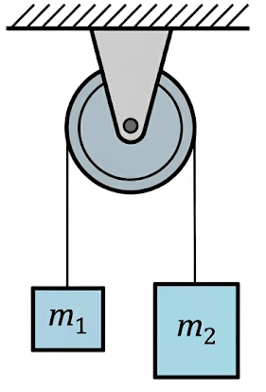
Набір завдань № 9
В якому випадку сила не виконує роботи?
Куди йде теплота, отримана газом при ізотермічному розширенні?
A) Коли сила менша за mg.
A) На нагрів газу.
B) Коли сила діє вздовж напрямку руху.
B) Повністю на збільшення внутрішньої енергії.
Від чого залежить напрямок руху системи тіл?
C) Сила завжди виконує роботу.
C) Теплота в такому процесі не передається.
A) Тіла завжди рухаються вниз.
D) Коли сила перпендикулярна напрямку переміщення або коли переміщення дорівнює нулю.
✓ D) Коли сила перпендикулярна напрямку переміщення або коли переміщення дорівнює нулю.
✓ D) Повністю на виконання газом роботи проти зовнішніх сил.
D) Повністю на виконання газом роботи проти зовнішніх сил.
B) Від сили тертя та маси важчого тіла.
C) Від співвідношення мас тіл і від сили тертя.
✓ C) Від співвідношення мас тіл та від сили тертя.
D) Тільки від маси легшого тіла.

Slide 10
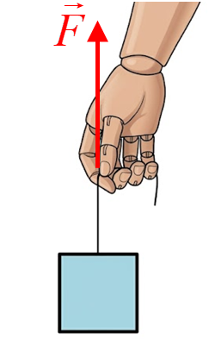
Набір завдань № 10
Рука тягне вгору за мотузку вантаж з силою F. Які сили діють на вантаж?
A) Сила тертя та сила опору повітря.
B) Тільки сила F.
C) Сила натягу мотузки та сила тяжіння.
D) Тільки сила тяжіння.
✓ C) Сила натягу мотузки та сила тяжіння.
Запишіть повну кінетичну енергію циліндра масою m, що котиться без проковзування зі швидкістю v.
A) Ek = (I ω²) / 2
B) Ek = (m v²) / 2 + (I ω²) / 2 = (3/4) m v²
✓ B) Ek = (m v²) / 2 + (I ω²) / 2 = (3/4) m v²
C) Ek = m g h
D) Ek = (m v²) / 2
Знайдіть та виправте помилку: під час ізотермічного розширення ідеального газу Q = 0.
A) Q = 0 виконується при адіабатному процесі.
✓ A) Q = 0 виконується при адіабатному процесі.
B) При ізотермічному розширенні Q < 0.
C) При ізотермічному розширенні A = 0.
D) Помилки немає, Q = 0.

Slide 11
Набір завдань № 11
Чи може тіло рухатися рівномірно, якщо на нього діють сили?
Знайдіть та виправте помилку: якщо швидкість тіла збільшилася вдвічі, його кінетична енергія збільшилася вдвічі.
Знайдіть та виправте помилку: при ізотермічному розширенні ідеального газу його внутрішня енергія збільшується.
✓ A) Так, якщо векторна сума всіх сил дорівнює нулю.
A) Так, якщо векторна сума всіх сил дорівнює нулю.
A) Ek зменшується вдвічі.
A) U зменшується.
B) Так, тільки за відсутності сили тертя.
B) Ek зростає в 8 разів.
B) Помилки немає, U збільшується.
C) Ek зростає в 4 рази.
C) Ні, рівномірний рух можливий тільки без сил.
✓ C) Ek зростає в 4 рази.
C) При ізотермічному процесі внутрішня енергія не змінюється.
✓ C) При ізотермічному процесі внутрішня енергія не змінюється.
D) Ні, сили завжди викликають прискорення.
D) Помилки немає, Ek збільшилася вдвічі.
D) Знак зміни внутрішньої енергії залежить від значення температури.

Slide 12
Набір завдань № 12
Запишіть формулу моменту сили.
Знайдіть та виправте помилку: при ізобарному розширенні ідеального газу його температура не змінюється.
A) M = F / r
B) M = F v
A) При p = const розширення супроводжується нагріванням газу.
Рука тягне вгору за мотузку з силою F. Якщо тіло рухається вгору з прискоренням a, яка сила більша: F чи mg? Як зміниться результат, якщо тіло піднімається рівномірно?
✓ A) При p = const розширення супроводжується нагріванням газу.
C) M = F r sin α.
✓ C) M = F r sin α.
D) M = m a
B) Визначити зміну температури неможливо.
C) При p = const розширення супроводжується охолодженням газу.
A) F > mg
✓ A) F > mg
B) F = mg
D) Помилки немає.
C) F = -mg
D) F < mg

Slide 13
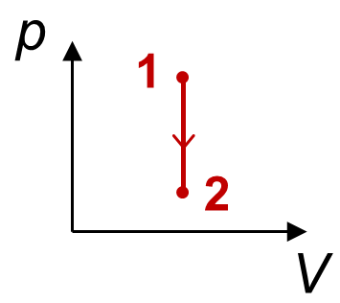
Набір завдань № 13
Знайдіть та виправте помилку: сила тертя ковзання завжди дорівнює μmg.
Знайдіть та виправте помилку: при абсолютно непружному зіткненні зберігається механічна енергія.
A) F_{тертя} = μ a.
B) Помилки немає.
A) Помилки немає.
Як змінюється температура при переході 1 → 2?
C) F_{тертя} дорівнює зовнішній силі.
B) Не зберігається ні імпульс, ні енергія.
A) Температура T зменшується.
✓ A) Температура T зменшується
✓ D) Сила тертя дорівнює F_{тертя} = μ N. Сила реакції N дорівнює mg тільки на нерухомій горизонтальній площині.
D) Сила тертя дорівнює F_{тертя} = μ N. Сила реакції N дорівнює mg тільки на нерухомій горизонтальній площині.
C) Зберігається лише повний імпульс системи.
✓ C) Зберігається лише повний імпульс системи.
B) Температура T зростає.
D) Зберігається тільки кінетична енергія.
C) Температура T = const .
D) Об'єм V = const.

Slide 14
Набір завдань № 14
Що таке кутова швидкість?
Як змінюється кінетична енергія тіла при збільшенні його швидкості втричі?
Запишіть роботу газу при ізобарному розширенні.
A) Швидкість руху вздовж дотичної.
A) A = 0
A) Не змінюється.
B) Швидкість руху вздовж кола.
B) A = ΔU
B) Збільшується в 6 разів.
C) A = Q / T
C) Відношення довжини кола до радіуса.
D) A = p ΔV
✓ D) A = p ΔV
C) Збільшується в 9 разів.
✓ C) Збільшується в 9 разів.
D) Величина, що характеризує швидкість зміни кута повороту.
✓ D) Величина, що характеризує швидкість зміни кута повороту.
D) Збільшується в 3 рази.

Slide 15
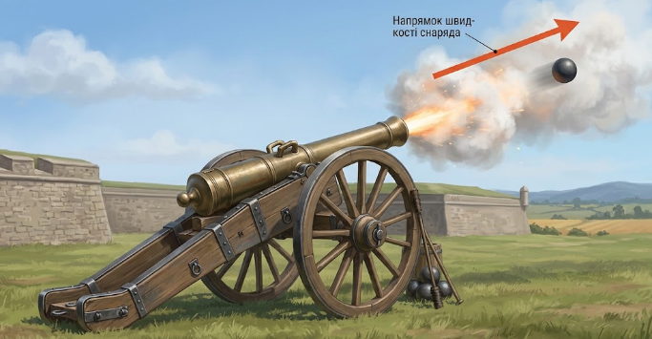
Набір завдань № 15
При однаковій температурі у якого газу більша середня квадратична швидкість молекул: у гелію чи азоту?
A) У азоту, оскільки його молярна маса більша.
Тіло кинули під кутом до горизонту. У якій точці траєкторії вертикальна компонента швидкості v_{y} дорівнює нулю?
Чому при пострілі виникає віддача?
B) У гелію, оскільки його молярна маса менша
✓ B) У гелію, оскільки його молярна маса менша
A) Через силу тяжіння.
C) Залежить від значення температури.
A) У момент кидка.
B) Через опір повітря.
D) Швидкості однакові.
✓ B) У найвищій точці траєкторії.
C) Віддача виникає випадково.
B) У найвищій точці траєкторії.
D) Внаслідок закону збереження імпульсу.
C) У момент падіння.
✓ D) Внаслідок закону збереження імпульсу.
D) Вона ніде не дорівнює нулю.

Slide 16
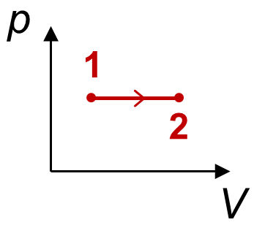
Набір завдань № 16
Чи однакові модулі сил натягу нитки та прискорень тіл, якщо блок невагомий?
Якщо маса снаряда значно менша за масу гармати, що можна сказати про їхні швидкості після пострілу?
Який процес відбувається при переході 1 → 2? Як змінюється температура при цьому переході?
A) Ні, прискорення завжди різні.
A) Швидкість гармати значно менша за швидкість снаряда.
A) Адіабатне розширення, температура незмінна.
✓ A) Швидкість гармати значно менша за швидкість снаряда.
B) Модулі прискорень рівні, а сила натягу, що діє на важче тіло, більша.
B) Ізобарне розширення; температура зростає.
B) Швидкість гармати більша.
✓ B) Ізобарне розширення; температура зростає.
C) Це залежить від сили тертя в блоці.
C) Швидкості однакові.
✓ D) Так.
C) Ізотермічне розширення; температура стала.
D) Так.
D) Гармата залишається нерухомою.
D) Ізохорне нагрівання; температура падає.

Slide 17
Набір завдань № 17
Знайдіть та виправте помилку: сила реакції опори завжди дорівнює mg.
Який закон описує процес, що відбувається з постійною масою газу при сталому об'ємі?
✓ A) N = mg тільки на нерухомій горизонтальній площині.
A) N = mg тільки на нерухомій горизонтальній площині.
A) p = p₁ +p₂ +...
Гармата стріляє снарядом. У який бік спрямований імпульс, що отримує гармата?
B) p V = const.
B) N залежить від коефіцієнта тертя.
C) V / T = const.
C) N завжди дорівнює нулю.
A) В бік вильоту снаряда.
D) p / T = const.
✓ D) p / T = const.
B) Під кутом 45° до траєкторії.
D) N не залежить від маси тіла.
C) У бік, протилежний напрямку вильоту снаряда.
✓ C) У бік, протилежний напрямку вильоту снаряда.
D) Горизонтально.

Slide 18
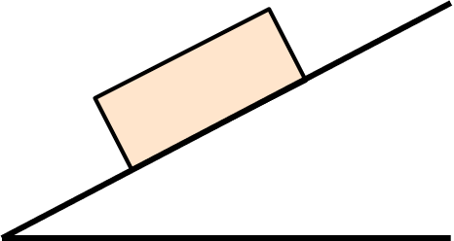
Набір завдань № 18
Яку роботу треба виконати, щоб швидкість тіла масою m збільшилася від v₁ до v₂ за відсутності тертя?
Знайдіть та виправте помилку: при однаковій температурі молекули всіх газів мають однакову середню швидкість.
A) A = (1/2) m (v₂² - v₁²)
✓ A) A = (1/2) m (v₂² - v₁²)
✓ A) Однакову середня кінетичну енергію.
Як зміниться прискорення тіла, що ковзає по похилій площині, при збільшенні кута нахилу α?
A) Однакову середня кінетичну енергію.
B) A = m g (v₂ - v₁)
B) Молекули легших газів рухаються повільніше.
C) A = 0
A) Зменшиться.
D) A = m (v₂ - v₁)
C) Швидкості залежать ступеню окиснення складових молекули.
B) Збільшиться.
✓ B) Збільшиться.
C) Тіло перестане рухатися.
D) Однакову середньоквадратичну швидкість.
D) Не зміниться.

Slide 19
Набір завдань № 19
Чи можуть дві сили, що діють на тіло, мати рівнодійну, яка дорівнює нулю?
Знайдіть та виправте помилку: якщо диск і кільце мають однакові маси та радіуси і котяться з однаковою швидкістю, їхні кінетичні енергії однакові.
Знайдіть та виправте помилку: підвищення температури газу означає, що кожна молекула рухається швидше.
A) Так, тільки при русі по колу.
A) Температура визначає середню кінетичну енергію молекул.
✓ A) Температура визначає середню кінетичну енергію молекул.
B) Ні, рівнодійна завжди більша за нуль.
A) У диска кінетична енергія більша, оскільки він суцільний.
✓ B) У кільця кінетична енергія більша, оскільки його момент інерції більший.
C) Ні, якщо тіло рухається.
B) У кільця кінетична енергія більша, оскільки його момент інерції більший.
B) При нагріві зміна швидкості молекул залежатиме від її маси.
✓ D) Так, якщо сили однакові за модулем і спрямовані протилежно.
D) Так, якщо сили однакові за модулем і спрямовані протилежно.
C) Середня швидкість молекул при нагріві газу не міняється.
C) Ці тіла не можуть рухатися з однаковою швидкістю.
D) Температура не пов’язана зі швидкістю молекул газу.
D) Енергії повні механічні енергії однакові.

Slide 20
Набір завдань № 20
Що таке плече сили?
Чому при ізохорному процесі робота газу дорівнює нулю?
A) Відстань від точки прикладання сили до тіла.
A) Газ завжди виконує ненульову роботу.
B) Найкоротша відстань від осі обертання до лінії дії сили.
✓ B) Найкоротша відстань від осі обертання до лінії дії сили.
B) Оскільки температура не змінюється.
Тіло кинули під кутом α до горизонту. Які компоненти швидкості воно має в момент падіння?
C) Розмір всього тіла.
C) Оскільки тиск дорівнює нулю.
D) Відстань, на яку змістилася точка прикладення сили.
✓ D) Оскільки об'єм не змінюється.
D) Оскільки об'єм не змінюється.
A) Обидві компоненти дорівнюють v₀.
B) v_{x} = 0, v_{y} = 0.
C) v_{x} = v₀ sin α, v_{y} = v₀ cos α.
✓ D) v_{x} = v₀ cos α, v_{y} = - v₀ sin α
D) v_{x} = v₀ cos α, v_{y} = - v₀ sin α.

Slide 21
Набір завдань № 21
Знайдіть та виправте помилку: сили дії і протидії компенсують одна одну.
Запишіть потенціальну енергію тіла масою m в полі тяжіння на висоті h.
Яка швидкість молекул називається найбільш імовірною?
A) Ep = k x² / 2
A) Швидкість, яка відповідає температурі газу.
A) Помилки немає.
B) Ep = m g h
✓ B) Ep = m g h
B) Середня арифметична швидкість.
✓ B) Сили дії та протидії прикладені до різних тіл, і тому вони ніколи не компенсують одна одну.
B) Сили дії та протидії прикладені до різних тіл, і тому вони ніколи не компенсують одна одну.
C) Ep = m a t
C) Швидкість, при якій функція розподілу Максвелла досягає свого максимуму.
D) Ep = (m v²) / 2
✓ C) Швидкість, при якій функція розподілу Максвелла досягає свого максимуму.
C) Сили дії та протидії компенсують одна одну за відсутності інших сил тільки у вакуумі.
D) Найбільша можлива швидкість молекули.
D) Сила дії завжди більша за протидію і тому тіла можуть рухатися.

Slide 22
Набір завдань № 22
Як із залежності S = C t² визначити прискорення a рівноприскореного руху?
Знайдіть та виправте помилку: p = m a
Як виразити кількість речовини ν через масу m та молярну масу M?
A) a= p/m
A) a = C²
A) ν = m / M
✓ A) ν = m / M
B) p = m V
✓ B) p = m V
B) a = C / 2
B) ν = m * M
C) F = p m
✓ C) a = 2 C
C) a = 2 C
C) ν = M / m
D) M = m a
B) p = m V
D) a = C
D) ν = m + M

Slide 23
Набір завдань № 23
Тіло рухається по колу зі сталою за модулем швидкістю. Чи має воно прискорення?
A) Ні, прискорення дорівнює нулю.
B) Має, відцентрове прискорення, спрямоване від центра.
C) Має тангенціальне прискорення, спрямоване по дотичній до траєкторії.
✓ D) Так, має доцентрове прискорення, спрямоване до центра кола.
D) Так, має доцентрове прискорення, спрямоване до центра кола.
Якщо маса снаряда значно менша за масу гармати, що можна сказати про їхні швидкості після пострілу?
A) Швидкості однакові.
B) Швидкість гармати не залежить від швидкості снаряду.
C) Швидкість гармати значно менша за швидкість снаряда.
✓ C) Швидкість гармати значно менша за швидкість снаряда.
D) Якби не закріплення, гармата рухалася б швидше.
Знайдіть та виправте помилку: середньоквадратична швидкість молекул прямо пропорційна температурі.
✓ A) Вона прямо пропорційна квадратному кореню з температури.
A) Вона прямо пропорційна квадратному кореню з температури.
B) Вона обернено пропорційна T.
C) Вона не залежить від T.
D) Помилки немає.

Slide 24
Набір завдань № 24
«Якщо тіло рухається рівномірно, на нього взагалі не діють сили». Чи правильне це твердження?
Яку роботу треба виконати, щоб швидкість тіла масою m збільшилася від v₁ до v₂ за відсутності тертя?
Знайдіть та виправте помилку: площа під кривою розподілу Максвелла збільшується при нагріванні газу.
A) A = (1/2) m (v₂² + v₁²)
A) Площа під кривою розподілу дорівнює повній ймовірності і залишається постійною.
✓ A) Площа під кривою розподілу дорівнює повній ймовірності і залишається постійною.
B) A = (1/2) m (v₂² - v₁²)
✓ B) A = (1/2) m (v₂² - v₁²)
C) A = (1/2) m (v₂ - v₁)²
B) Площа зменшується.
D) A = m g h
C) Зміна площі залежить ще й від зміни об’єму, який займає газ і тому може як збільшуватися, так і зменшуватися
D) При нагріванні газу збільшується площа над кривою розподілу Максвела

Slide 25
Набір завдань № 25
Як виглядає графік залежності швидкості від часу v(t) при рівномірному гальмуванні тіла?
Запишіть основне рівняння динаміки обертального руху.
Знайдіть та виправте помилку: робота газу за цикл завжди дорівнює нулю.
A) M = I ε
✓ A) M = I ε
B) p = m v
A) Передана газу за цикл теплота завжди дорівнює нулеві.
A) Вертикальна лінія.
B) Пряма лінія, що спадає від початкового значення v₀
C) L = I ω²
✓ B) Пряма лінія, що спадає від початкового значення v₀
D) F = m a
B) Робота газу за цикл ніколи не дорівнює нулеві.
C) Горизонтальна пряма.
C) Зміна внутрішньої енергії газу за цикл завжди дорівнює нулеві.
✓ C) Зміна внутрішньої енергії газу за цикл завжди дорівнює нулеві.
D) Парабола вітками вгору
D) Робота газу за цикл завжди дорівнює нулеві при ізотермічному процесі.

Slide 26
Набір завдань № 26
Запишіть формулу шляху при рівноприскореному русі з нульовою початковою швидкістю (v₀ = 0).
Знайдіть та виправте помилку: якщо швидкість тіла збільшилася вдвічі, його кінетична енергія збільшилася вдвічі.
Як змінюється форма кривої розподілу Максвелла при підвищенні температури?
A) Форма кривої не змінюється.
A) S = v t
A) Вона зростає в 8 разів.
✓ B) Максимум кривої зміщується вправо, крива стає ширшою.
B) Максимум кривої зміщується вправо, крива стає ширшою.
B) S = a t
B) Вона зростає в 4 рази.
✓ B) Вона зростає в 4 рази.
C) S = (v t²) / 2
C) Вона зростає в 0,5 разів.
C) Крива зміщується вліво і стає вищою.
D) S = (a t²) / 2
✓ D) S = (a t²) / 2
D) Помилки немає.
D) Збільшується кількість максимумів на кривій.

Slide 27
Набір завдань № 27
Знайдіть та виправте помилку: момент інерції тіла залежить тільки від його маси.
Для ізотермічного розширення студент записав: ΔU > 0. Чи правильна його відповідь?
A) Він залежить ще й від кутової швидкості.
A) Так, внутрішня енергія завжди зростає.
Вкажіть усі сили, що діють на тіло, яке знаходиться на похилій площині.
B) Він залежить від маси та її розподілу відносно осі обертання.
✓ B) Він залежить від маси та її розподілу відносно осі обертання.
B) Ні, при ізотермічному процесі T = const, тому ΔU = 0.
✓ B) Ні, при ізотермічному процесі T = const, тому ΔU = 0.
C) Він не залежить від маси.
C) Ні, ΔU має бути від'ємним.
D) Він залежить від маси та сили, що діє на тіло.
D) Так, оскільки об'єм зростає.

Slide 28
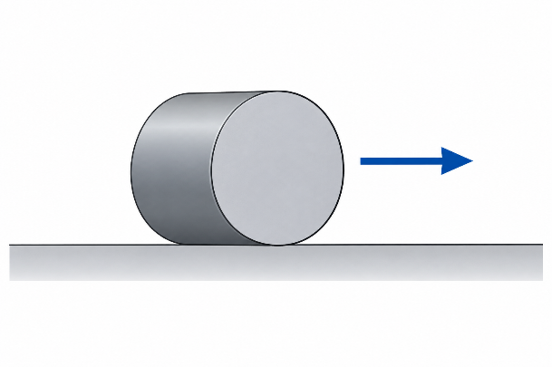
Набір завдань № 28
«Якщо тіло рухається, на нього обов'язково діє ненульова рівнодійна сила». Чи правильне це твердження?
Який вигляд має ізохора на (pV)-діаграмі?
A) Ні, рівнодійна сила не впливає на рух.
Запишіть повну кінетичну енергію суцільного циліндра, що котиться зі швидкістю v без проковзування.
B) Так, за 2-м законом Ньютона.
C) Ні, за 1-м законом Ньютона тіло може рухатися і при F_{net} = 0.
✓ C) Ні, за 1-м законом Ньютона тіло може рухатися і при F_{net} = 0.
A) Ek = m v²
B) Ek = (1/4) m v²
D) Так, інакше не можна подолати вплив тертя.
C) Ek = (1/2) m v²
D) Ek = (3/4) m v²
✓ D) Ek = (3/4) m v²

Slide 29
Набір завдань № 29
Розкладіть силу тяжіння mg на похилій площині з кутом α на складові.
A) Паралельна площині: mg sin α; перпендикулярна площині: mg cos α.
✓ A) Паралельна площині: mg sin α; перпендикулярна площині: mg cos α.
B) Обидві дорівнюють 0,5 mg.
C) Обидві дорівнюють mg sin α.
D) Паралельна: mg cos α; перпендикулярна: mg sin α.
Що таке плече сили?
A) Довжина всієї системи.
B) Вектор між тілом і точкою прикладення сили.
C) Перпендикуляр, опущений з осі обертання на лінію дії сили.
✓ C) Перпендикуляр, опущений з осі обертання на лінію дії сили.
D) Відстань між точками прикладання двох сил.
Як називається процес, під час якого газ отримує теплоту, але його температура не змінюється?
A) Ізобарне охолодження.
B) Ізохорне нагрівання.
C) Адіабатне стиснення.
D) Ізотермічне розширення.
✓ D) Ізотермічне розширення.

Slide 30
Набір завдань № 30
Що можна сказати про горизонтальну компоненту швидкості v_{x} при польоті тіла, кинутого під кутом до горизонту без опору повітря?
A) Вона змінюється за лінійним законом.
B) Вона залишається постійною протягом усього польоту.
✓ B) Вона залишається постійною протягом усього польоту.
C) Вона зростає.
D) Вона зменшується до нуля у верхній точці.
Від чого залежить момент інерції тіла?
A) Від кутової швидкості обертання на моменту імпульсу.
B) Від маси тіла та його моменту імпульсу.
C) Від маси тіла та її розподілу відносно осі обертання.
✓ C) Від маси тіла та її розподілу відносно осі обертання.
D) Тільки від сили тяжіння.
Що таке молярна теплоємність газу при сталому тиску Cp? Від чого вона залежить?

